Slide 1
HITITFINLEX
80 saniyede teknik demo
Güncel + tarihsel veri · Kaynaklı karşılaştırma · Yerel RAG
#BilisimVadisi2026

Slide 2
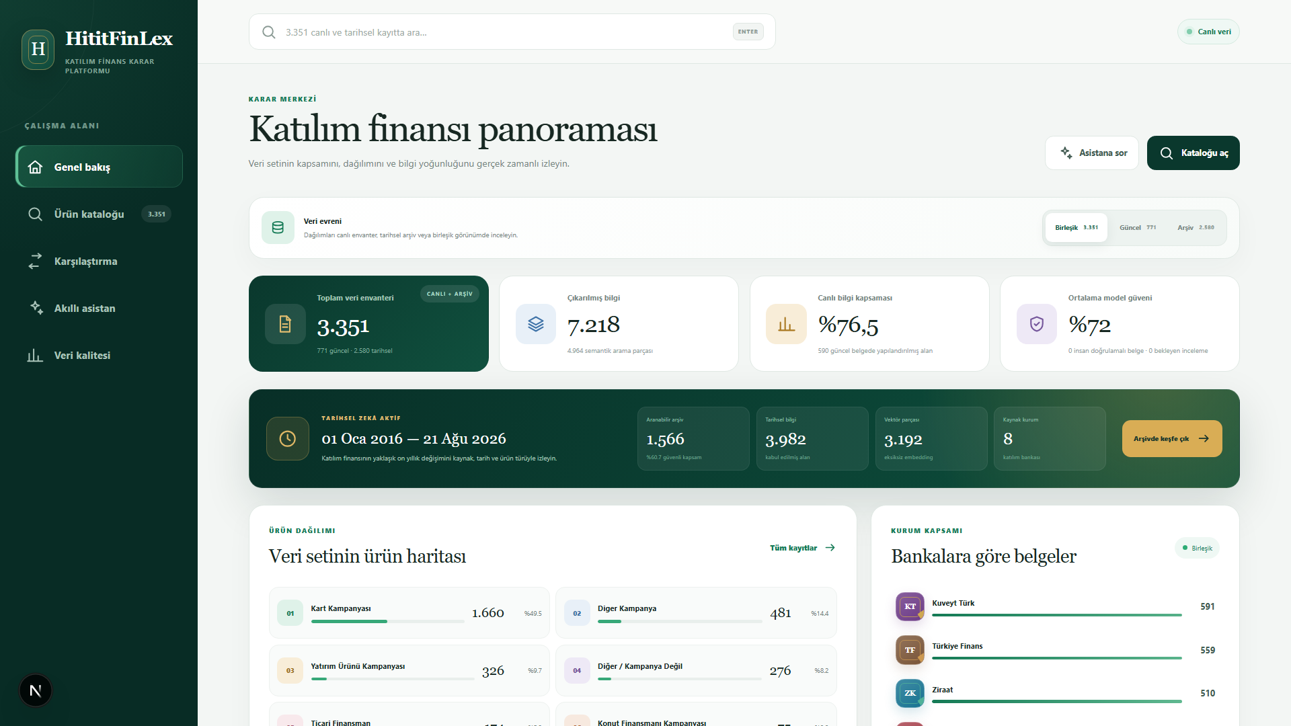
1 · Sistem panoraması
Canlı API, yerel GPU ve güncel/tarihsel veri kapsamı tek bakışta.
Finansal tavsiye değildir · Sonuçlar resmî kaynakları ve doğrulama statüsünü içerir.

Slide 3
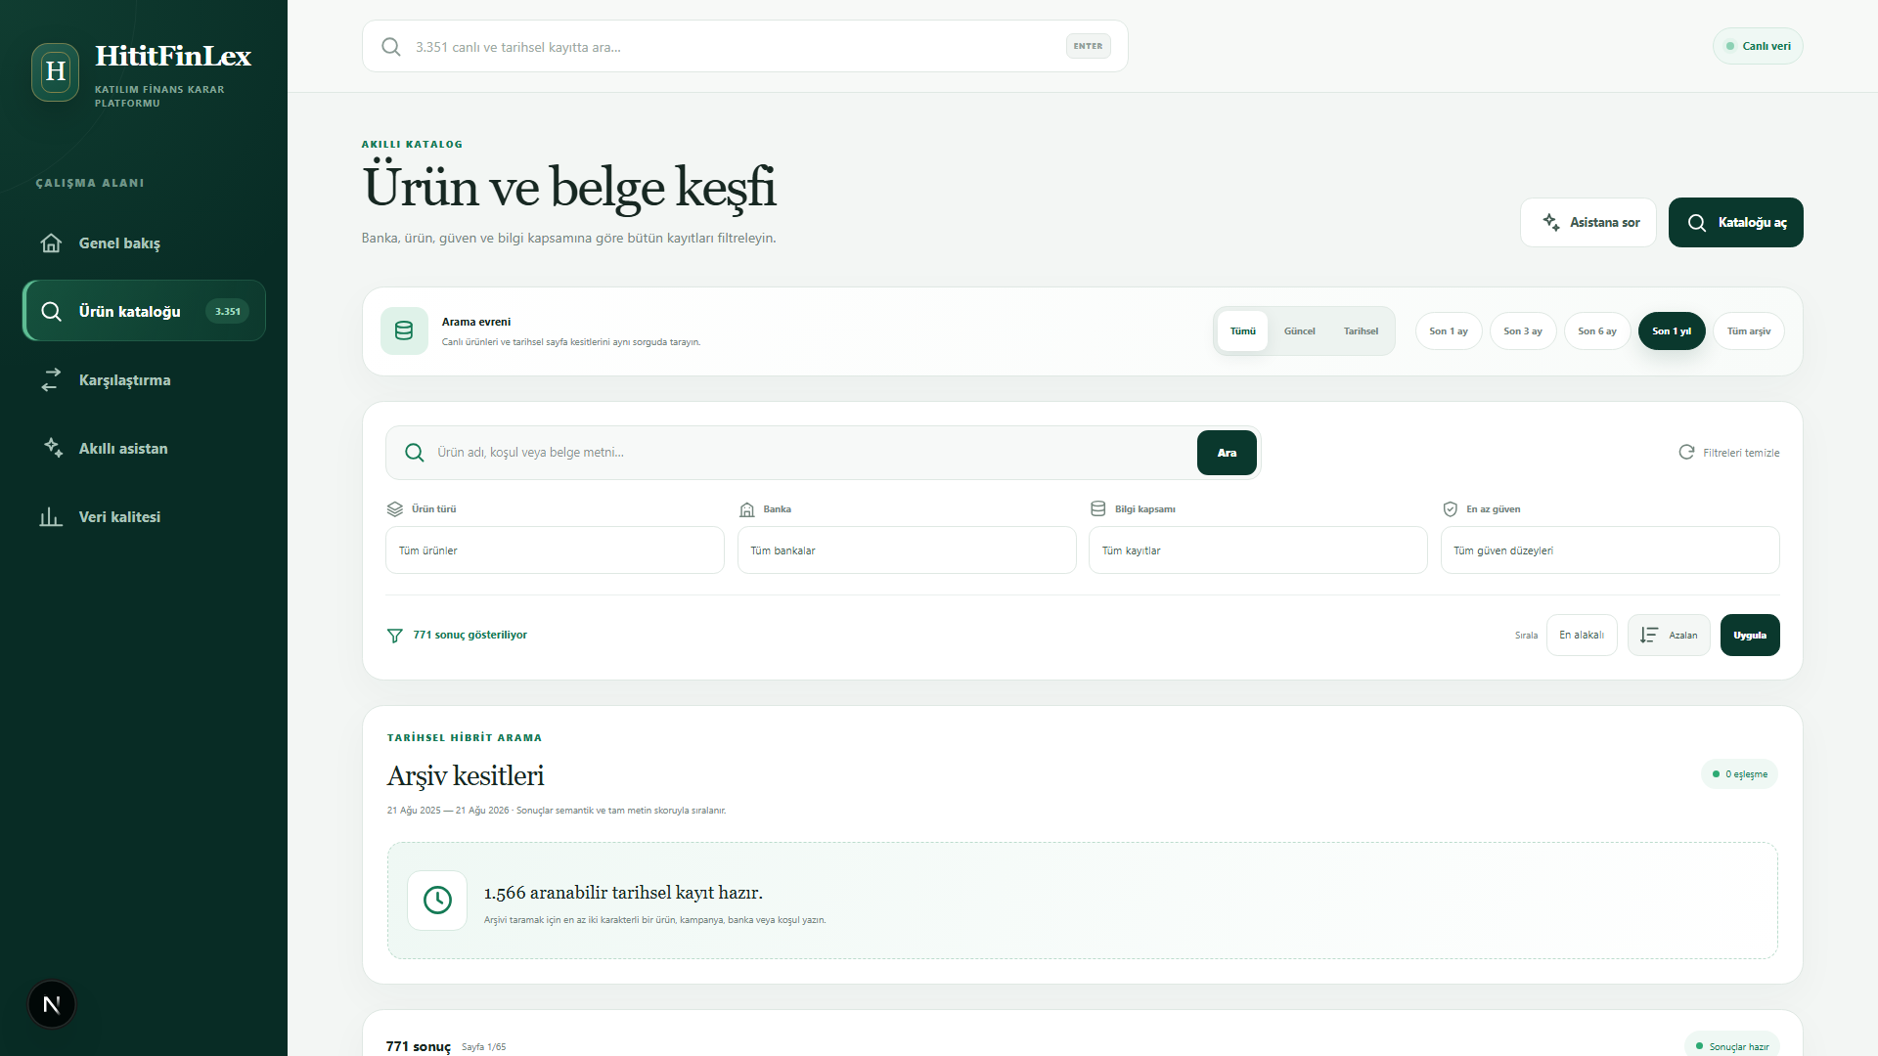
2 · Akıllı katalog
Banka, ürün, dönem, güven ve bilgi kapsamıyla 3.351 kaydı keşfedin.
Finansal tavsiye değildir · Sonuçlar resmî kaynakları ve doğrulama statüsünü içerir.

Slide 4
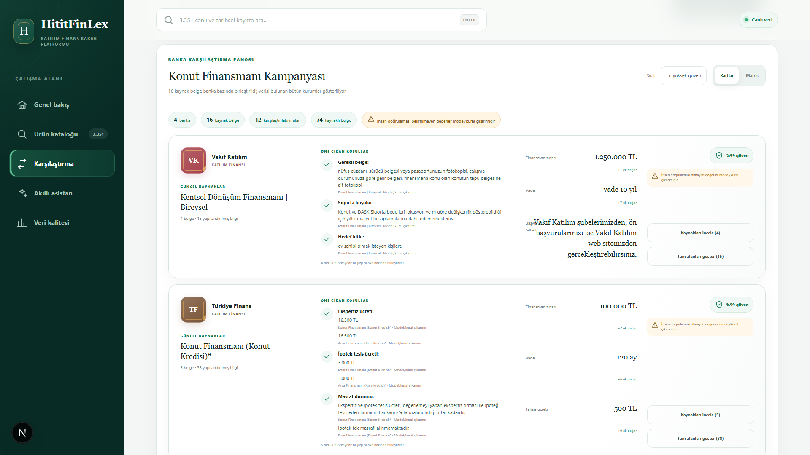
3 · Kaynaklı karşılaştırma
Koşulları banka bazında yan yana görün; her değer kendi kanıtına bağlıdır.
Finansal tavsiye değildir · Sonuçlar resmî kaynakları ve doğrulama statüsünü içerir.

Slide 5
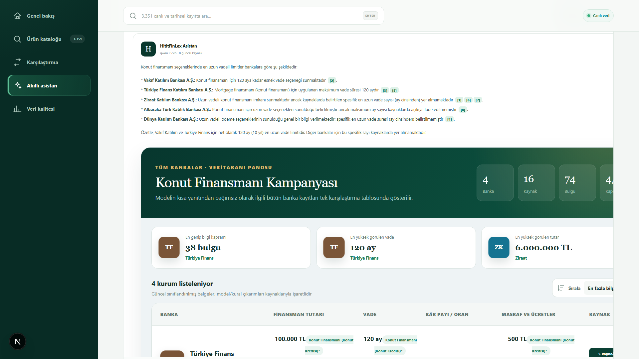
4 · Yerel RAG asistanı
BGE-M3 hibrit arama ve Qwen ile resmî kaynaklardan dipnotlu yanıt alın.
Finansal tavsiye değildir · Sonuçlar resmî kaynakları ve doğrulama statüsünü içerir.

Slide 6
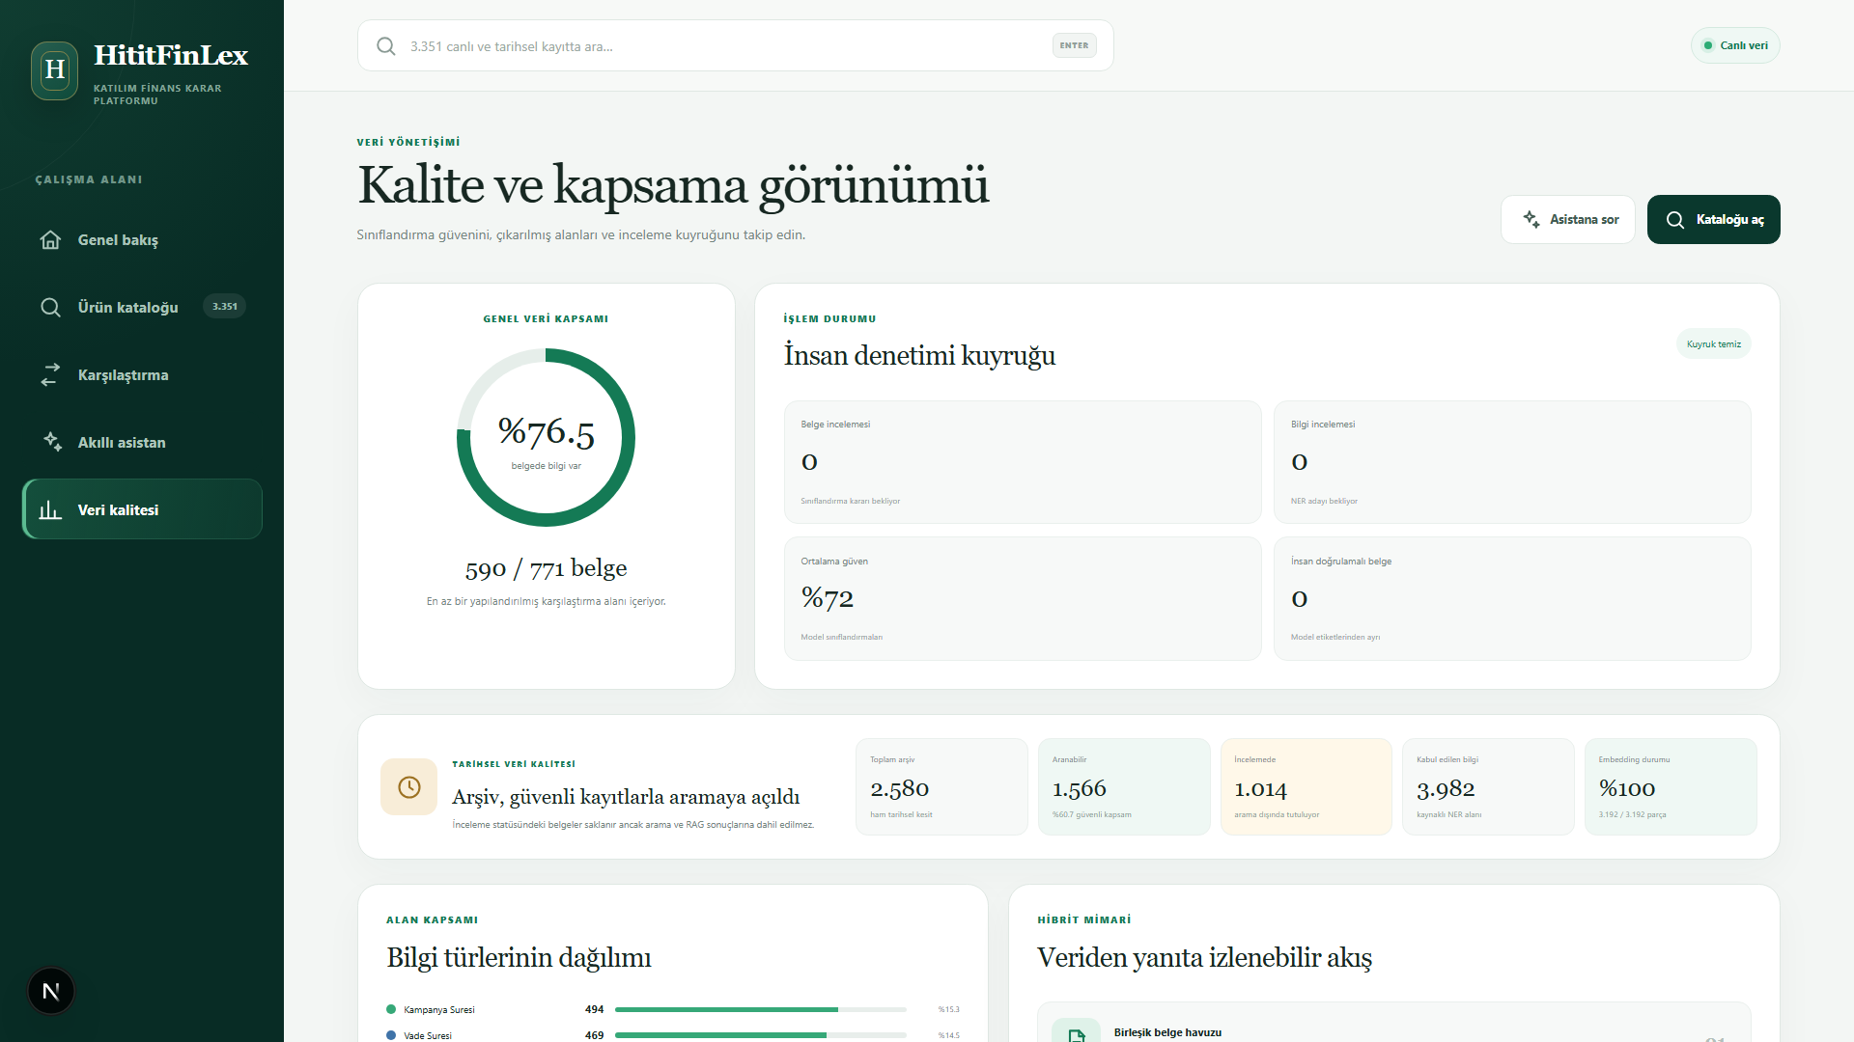
5 · Veri kalitesi
Silver/model çıkarımı, güven ve insan inceleme durumu açıkça görünür.
Finansal tavsiye değildir · Sonuçlar resmî kaynakları ve doğrulama statüsünü içerir.

Slide 7
Kaynağıyla karar desteği
HititFinLex · Yerel · Kaynaklı · Denetlenebilir
github.com/abdulkadiripek/HititFinLex-Teknofest2026

